Slide 1
Tổng quan kinh tế 9 tháng đầu năm 2023 và suy ngẫm
TS Nguyễn Đình Cung
Phó Chủ tịch VAFI
Nguyên viện trưởng, Viện nghiên cứu quản lý kinh tế TW

Slide 2
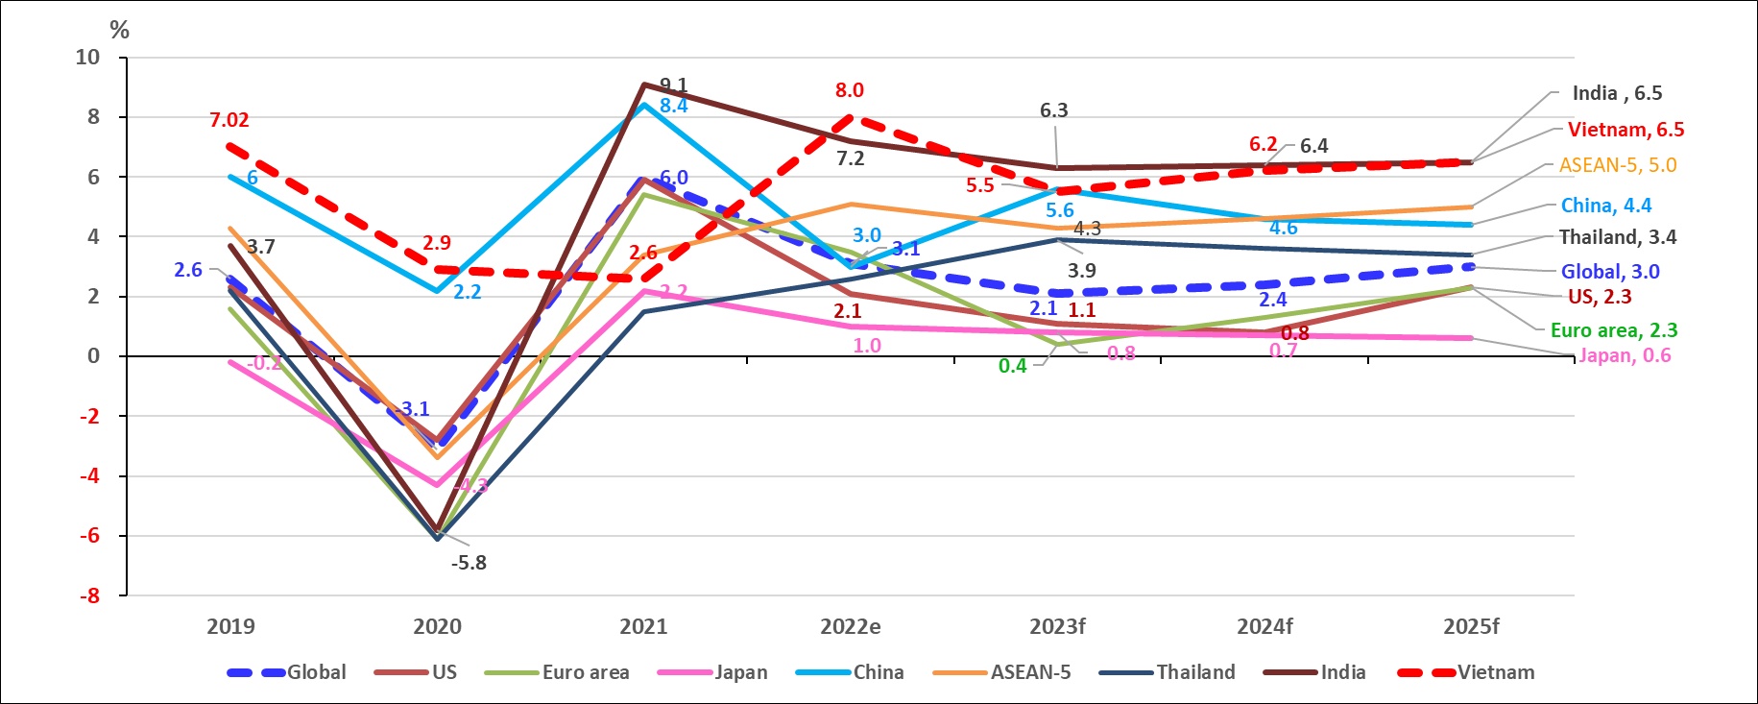
Tăng trưởng kinh tế Vn và một số bạn hàng chủ yếu 2023-2025
VN23 không đạt mục tiêu 6,5%; WB,IMF dự báo 4,7%, các dự báo khác khoảng 5,5%; VN24 dự báo khoảng 6,2% và VN25 khoảng 6,5%.
Toàn cầu: 2023 : 2,1; 24: 2,4 và 25là 3%;
US: 23 là 1,1%; 24 là 0,8% và 25 là 2,3%.
Kveuro: 23 là 0,4%, 24 là khoảng 1,1 và 25 là 2,3%.
Nhật:n 23 là 0,8%, 24 là 0,7, 25 0,6%.
TQ: 23 là 5,6; 24 là 4,6 và 25 là 4,4%.
Asean5:23 là 4,3; 24 là 4,6 và 25 là 5,5.
Ấn độ: 23 là 6,3; 24 là 6,4 vfa 25 là 6,5%

Slide 3
Dự báo của 4 tổ chức quốc tế, WB, OECD, IMF và UNDESA đều dự báo năm 2024 và năm 2025 còn kém hơn năm 2023; và chưa thể phục hồi lại như thời trước đại dịch.
7.0
6.0
5.0
4.0
3.0
2.0
1.0
-
2013-2019
2021
2022e
2023f
2024f
2025f
World Bank (June 2023)
OECD (June 2023)
IMF (April 2023)
UNDESA (June 2023)

Slide 4
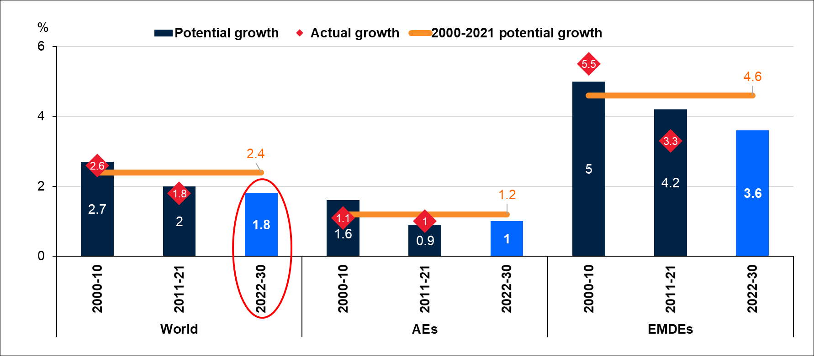
Dự báo đó cũng trùng với báo cáo nghiên cứu dự đoán một thập kỷ mất mát đến năm 2030; năm 2030 TQ có thể chỉ tăng trưởng khoảng 3,2%.

Slide 5
Lạm phát và lãi suất toàn cầu vẫn còn cao
Lạm phát (CPI) toàn cầu trên đà giảm (từ bình quân trên 8% năm 2022 xuống còn 5,5% năm 2023 và 3,7% năm 2024, theo WB), về mức khoảng 2,5% năm 2025.
Lạm phát ở Mỹ, và châu âu có thể còn cao hơn, từ 4,5-5%; FED tháng 9 giữ ổn định lãi suất từ 5,25-5,5%; có thể tăng lãi suất thêm một lần năm 2023; các nước châu âu vẫn duy trì lãi suất cao; duy trì thắt chặt tiền tệ đến hết năm 2024. Chống lạm phát vẫn ưu tiên số 1.
Giá cả, lạm phát, lãi suất toàn cầu giảm nhưng còn ở mức cao, rủi ro tài chính – tiền tệ tăng khiến tiến trình phục hồi kinh tế toàn cầu mong manh hơn, chậm hơn; tác động tiêu cực đến xuất khẩu, đầu tư, tiêu dùng và thị trường tài chính của Việt Nam.
Các yếu tố khác như: Chiến tranh Nga-ukr, cạnh tranh địa chính trị… và các hệ luỵ của chúng….

Slide 6
Kinh tế thế giới đang có các xu hướng mới;
Thay đổi cơ cấu kinh tế theo hướng dịch vụ có vị trí ngày càng cao hơn;
Chuyển đổi số và kinh tế số; CNTT, TMDT, trí tuệ nhân tạo đang và sẽ trở thành các ngành chủ yếu;
Tăng trưởng xanh thể hiện qua chuyển dịch năng lượng, sản xuất xanh, các quy chuẩn, tiêu chuẩn xanh, giảm phát thải….sẽ ngày càng được áp dụng phổ biến đối với sản xuất và tiêu dùng trên toàn cầu.
Kinh tế tuần hoàn;
Kinh tế chia sẻ;
Kinh tế thông minh;
Chuyển dịch chuỗi cung ứng toàn cầu, nhất là trong các ngành công nghệ cao…(tách khỏi trung quốc, giảm lệ thuộc vào TQ), chủ yếu vì lý do an ninh và ổn định trong phát triển.
CÁC XU HƯỚNG MỚI TẠO CƠ HỘI CHO CHÚNG TA?

Slide 7
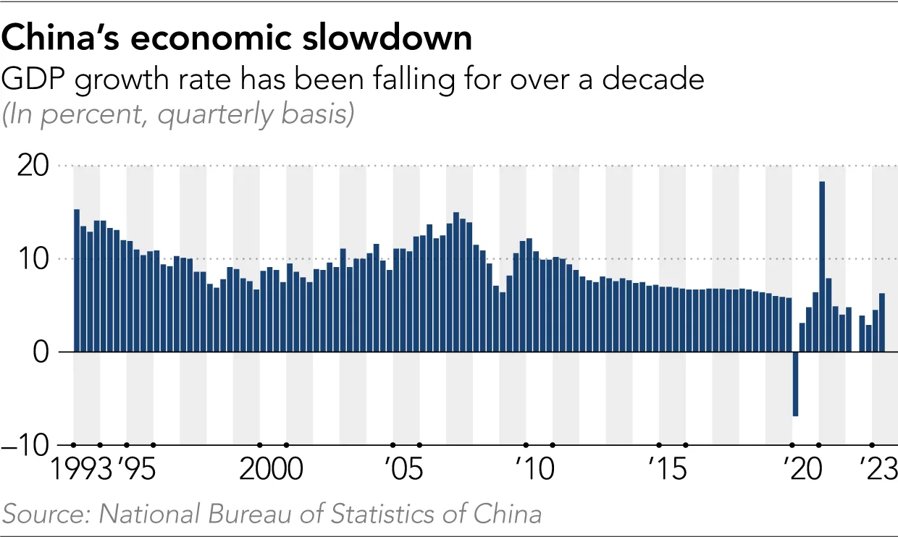
Tăng trưởng kinh tế của TQ đã giảm dần từ hơn 10 năm trước; và giảm khá nhanh từ khi đại dịch covid19

Slide 8
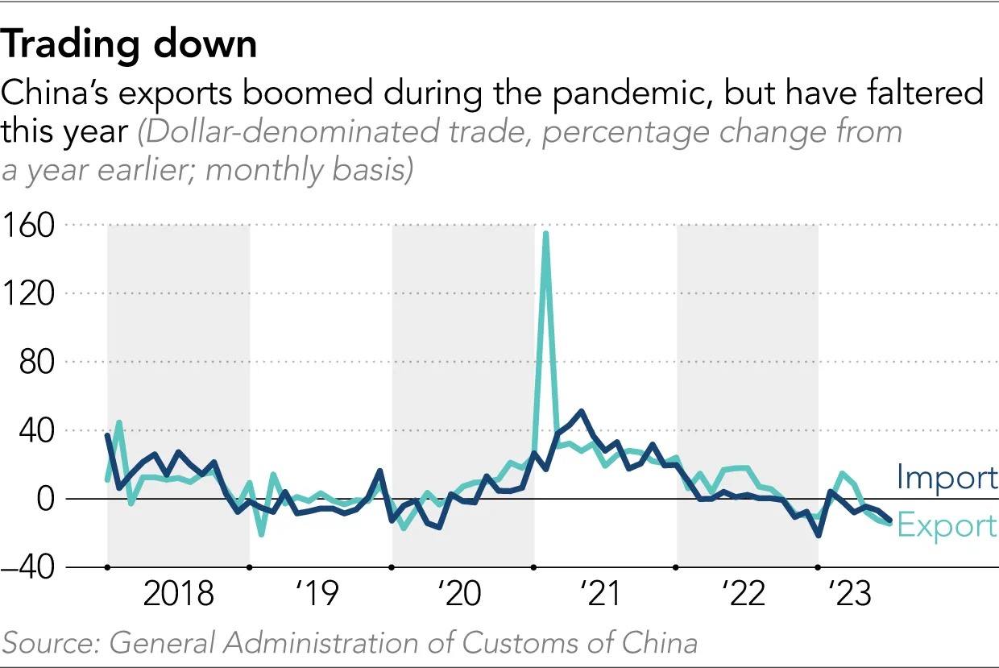
Xuất khẩu và nhập khẩu đều suy giảm mạnh và tăng trưởng âm thời gian gần đây

Slide 9
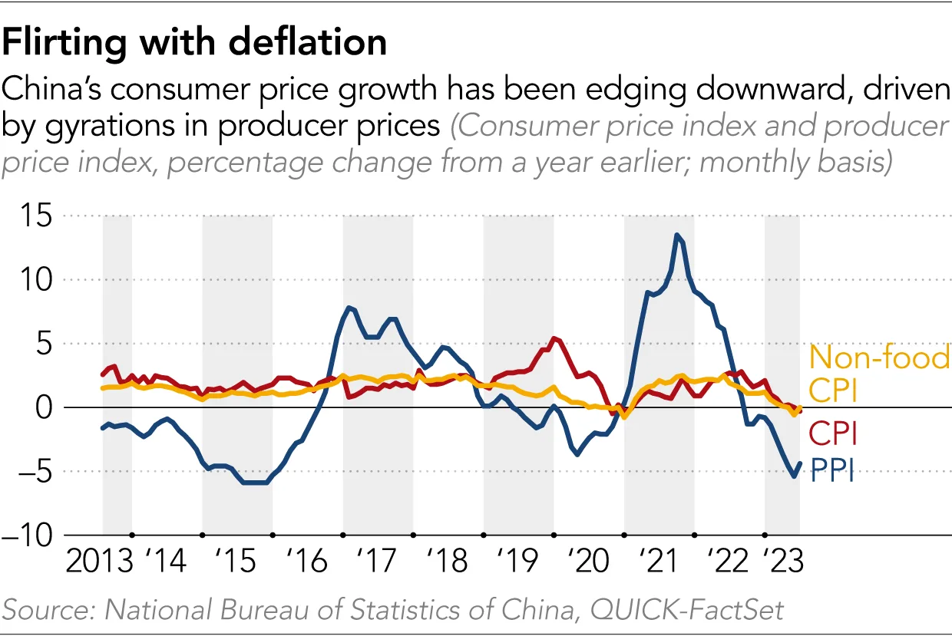
Chỉ số giá tiêu dùng và sản xuất giảm “âm”; có thể kéo dài, dẫn tới đình trệ kinh tế, có thể là thập kỷ mất mát đối với trung quốc.

Slide 10
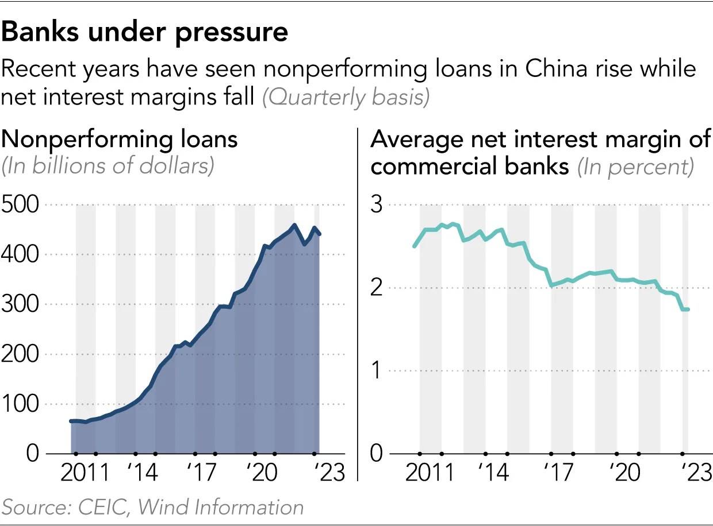
Số nợ xấu của các ngân hàng liên tục tang; lợi nhuận có xu hướng giảm

Slide 11
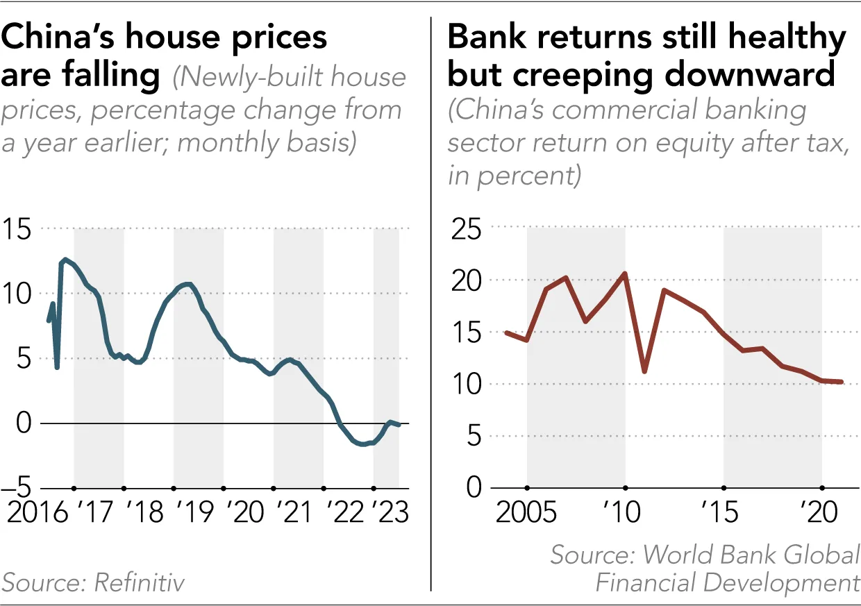
Giá nhà đất liên tục suy giảm từ năm 2016 và giảm mức “âm” trong 2 năm gần đây…

Slide 12
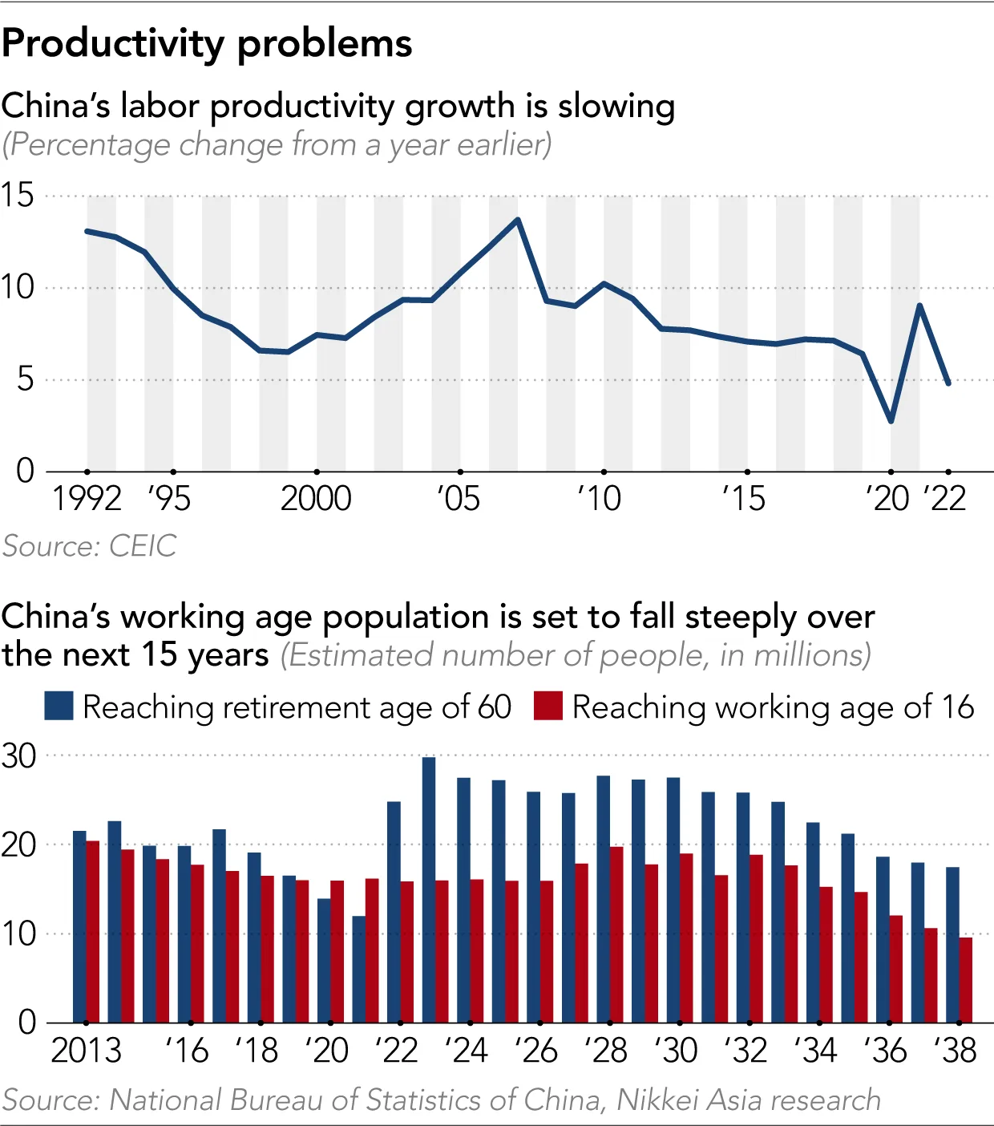
Tốc độ tang năng suất có xu hướng giảm và số người nghỉ hưu hang năm lớn hơn số người đến tuổi lao động; lực lượng lao động giảm.

Slide 13
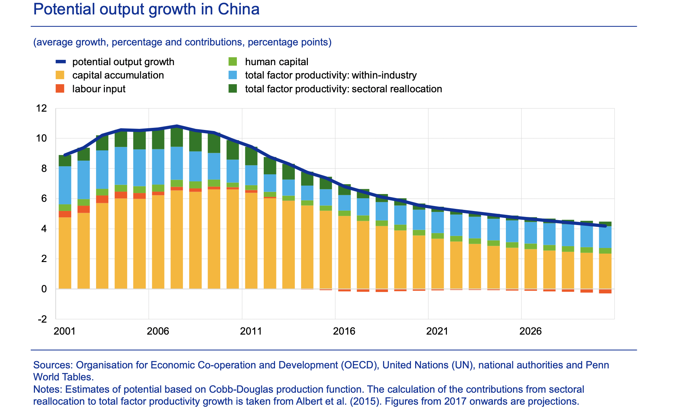
Tiềm năng tăng trưởng của TQ đang có xu hướng giảm xuống; tăng trưởng hàng năm có thể sẽ giảm dần

Slide 14
Nhận xét tổng quát về các yếu tố bên ngoài 2023-2024
Kinh tế thế giói phục hồi chậm năm 2024 -2025; tuy vậy;
Các nước bạn hàng chính của nước ta (USA, các nước châu âu, nhật bản, Trung quốc chưa phục hồi, thậm chí dự báo tăng trưởng 2024-2025 thấp hơn năm 2023;
Lạm phát toàn cầu có giảm nhưng còn ở mức cao; lạm phát các nền kinh tế bạn hàng lớn(Mỹ, Châu âu) vẫn cao; lãi suất vẫn cao, ít nhất cho đến đầu năm 2024; chính sách tiền tệ vẫn thắt chặt cho đến năm 2025.
TQ tăng trưởng có xu hướng giảm; lạm phát thấp(do cầu thấp); thị trường bất động sản vẫn khó khan; giá nhà giảm; thanh khoản yếu.
Cầu đối với hang hoá xuất khẩu từ nước ta có cải thiện, nhưng không nhiều; cầu tư trung quốc (vẫn lớn) nhưng có thể xu hướng giảm; không còn là chỗ dựa cuối cùng đối với xuất khẩu từ nước ta.
lạm phát, lãi suất toàn cầu và ở nước bạn hang chủ yếu vẫn cao làm cho dư địa tiền tệ, tài khoá trong hỗ trợ doanh nghiệp đã hẹp, càng hẹp hơn; lãi suất không giảm nhưng tỷ giá có thể biến động bất lợi.
Cơ cấu lại các chuỗi cung ứng toàn cầu nhằm giảm phụ thuộc quá mức vào TQ, và ngăn chặn TQ tiếp cận các công nghệ cao vẫn tiếp tục.
Các xu hướng chuyển đổi sang xanh, kinh tế số, tuần hoàn và chuyển dịch năng lượng, nhất là tang hiệu quả sử dung năng lượng vấn tiếp tục…

Slide 15
KINH TẾ TRONG NƯỚC

Slide 16
Tăng trưởng kinh tế 9 th.23 thấp nhất trừ 2 năm dịch bệnh; Thực trạng nền kinh tế có cải thiện nhưng rất chậm, khó có bứt phá trong quý IV; còn khoảng cách khá xa so với mục tiêu. Chưa tạo đà đủ mạnh cho năm 2024.

Slide 17
Điểm sáng là hầu hết các ngành đều có tăng trưởng; tuy vậy, công nghiệp vẫn tăng trưởng thấp; dịch vụ vẫn tăng cao, nhưng xu hướng giảm. Các ngành liên quan đến du lịch đều tăng trưởng cao, so với 9th22!

Slide 18
Xuất khẩu có cải thiện, nhưng vẫn giảm nhiều so với 2022; CN phục hồi dần, nhưng khá chậm.

Slide 19
Sản xuất cn có dấu hiệu phục hồi từ tháng 5/2023; nhưng từ quý IV mới bắt đầu có tăng trưởng dương; khó có thể khôi phục lại như 2022 về trước.

Slide 20
Tuy vậy, tốc độ tăng IPP và VA công nghiệp 9 tháng đầu năm 2023 là khá bất thường!.

Slide 21
Đa số các sản phẩm CN chủ yếu đã tăng; CN chế biến chế tạo đã tăng 4,3%, vẫn thấp hơn nhiều so với trước đây; là bằng chứng về khả năng phục hồi chậm, tăng trưởng không cao trong 2023-2024.

Slide 22
Dấu hiệu phục hồi xuất khẩu khá yếu, chưa rõ; và thực trạng xuất khẩu còn thấp xa so với các năm trước; chưa thể huy vọng có đột biến trong năm 2024.

Slide 23
Chỉ một số ít măt hàng có tăng trưởng dương, gồm 4 SP nông nghiệp và 3SP cn(giấy và các SP từ giâý; máy ảnh, máy quay phim và phương tiện vận tải). Còn các mặt hàng khác đều đang giảm sâu; thuỷ sản vẫn âm gần 22%. Là bằng chứng XK tiếp tục khó khăn, và cơ hội phục hồi như trước còn xa vời.

Slide 24
Dịch vụ được coi là động lực hy vọng nhất hiện nay; nhưng đang có xu hướng giảm; khó có thể cải thiện trong quý IV và năm 2024.

Slide 25
Khách quốc tế (lượt khách)đến Vn năm 2023 cao hơn nhiều, có thể gấp 4 lần, so với năm 2022; tuy vậy, năm 2023 không có sự gia tăng đột biến như năm 2022

Slide 26
Tốc độ tăng giảm dần, không còn thay đổi lớn qua từng tháng cũng như so với cùng kỳ. Nếu tháng 1/2023 số khách qt đến Vn cao gấp 44 lần so với tháng 1/22; thì tháng 9 con số này chỉ là 2,3

Slide 27
Chỉ có đầu tư công tăng mạnh; nhưng không dẫn dắt đầu tư tư nhân như mong đợi; đầu tư khác, nhất là tư nhân trong nước tăng rất thấp, chưa có dấu hiệu cải thiện. Tình hình có lẻ không có cải thiện đáng kể năm 2024.

Slide 28
Tăng trưởng tín dụng thấp có tính lịch sử,mặc dầu NHNN đã nới lỏng tiền tệ tối đa có thể. Tình hình có lẻ chưa có cải thiện rõ nét trong năm 2023 và cả 2024

Slide 29
Lạm phát tuy cao hơn trước, nhưng không phải là nỗi lo; không có cả lực đẩy và kéo làm nó biến động bất thường; và tiếp tục trong khả năng kiểm soát của chính phủ

Slide 30
Doanh nghiệp thành lập mới đã tăng trở lại ở hầu hết các ngành kinh tế; tuy vậy, mức tăng còn rất yếu, nhất là trong ngành công nghiệp.kinh doanh bất động sản vẫn giảm sâu.

Slide 31
Doanh nghiệp quay lại hoạt động tiếp tục giảm, ngay cả trong các ngành dịch vụ được coi là động lực tăng trưởng của nền kinh tế

Slide 32
Dn tạm dừng kinh doanh vẫn tiếp tục tăng mạnh ở hầu hết các ngành kinh tế, nhất là ở các ngànhđã và đang là động lực tăng trưởng của nền kinh tế.

Slide 33
Doanh nghiệp hoàn tất thủ tục giải thể lại giảm, nhất là ở các ngành nông nghiệp, công nghiệp và xây dựng; nhưng lại tăng ở các ngành dịch vụ

Slide 34
Những yếu tố tích cực
Cầu bên ngoài có thể cải thiện, (nhưng chưa nhiều).
Vn và Hoa kỳ thiết lập quan hệ đối tác chiến lược toàn diện.
Kinh tế vĩ mô tiếp tục giữ ổn định; lạm phát trong khả năng kiểm soát.
Xuất siêu tiếp tục duy trì;
Sản xuất nông nghiệp vẫn ổn định; và sản xuất công nghiệp phục hồi nhẹ; không còn tăng trưởng âm; nhất là ngành công nghiệp chế biến, chế tạo.
Giải ngân vốn đầu tư công tiếp tục được đẩy mạnh và có mức tăng trưởng cao;
Nghị quyết 98 sẽ được khẩn trương thực hiện một cách thực sự; nhiều dự án hạ tầng trong khu vực HCM sẽ được triển khải thực hiện(vành đai 3, biên hoà-đồng nai, sân bay Long thành….)
FDI có thể có cải thiện hơn nhờ cú hích của CSP với Hoa kỳ.
Chính sách Visa Du lịch quốc tế tiếp tục phát huy tác dụng; nên DLQT tiếp tục cải thiện, nhưng mức độ cải thiện thấp hơn mức của năm 2023 so vơí 2022.

Slide 35
Yếu tố không tích cực
Nhu cầu nhập khẩu từ bên ngoài vẫn còn thấp, nhất là từ các nước bạn hàng chủ yếu(Hoa kỳ, EU, Nhật bản, và cả trung quốc…); vân có dự đoán suy thoái ở một số quốc gia bạn hàng chủ yếu
Xuất khẩu vẫn khó khăn; xuất khẩu SP chế tác chế tạo; dù có cải thiện với mức không đáng kể
Các đối tác vẫn tiếp tục thắt chặt tiền tệ; lãi suất và lạm phát vãn cao hơn thông lệ và chuẩn mực phổ biến đang áp dụng; làm cho chúng ta không có dư địa giảm lãi suất và có thể gây nên biến động nhất định của tỷ giá.
Cầu trong nước vẫn có thể tiếp tục giảm do giảm thu nhập của người lao động và giảm giá trị tài sản (giá tài sản các loại còn thấp xa so với năm năm 2021-2022, và trước đai dịch).
Lãi suất không thể tiếp tục giảm;
Các hỗ trợ của nhà nước không còn.
Thị trường bất động sản chưa phục hồi; nếu có cải thiện, vẫn không đáng kể.

Slide 36
Yếu tố không tích cực
Không có cải cách, cải thiện môi trường kinh doanh tạo thuận lợi, giảm rào cản, giảm chi phí cho hoạt động đầu tư kinh doanh;
Tình trạng không dám làm, không dám giải quyết các vấn đề của doanh nghiệp của công chức vẫn không thay đổi cải thiện. Chi phí tuân thủ, chi phí không chính thức không giảm, thậm chí có tăng thêm.
Doanh nghiệp gia nhập thị trường vẫn thấp; rút khỏi thị trường có thể vẫn cao; đầu tư tư nhân chưa có khả năng tăng trở lại.
DỰ ĐOÁN GDP 2023 TĂNG KHÔNG QUÁ 5%, 2024 TĂNG KHOẢNG 5,5%.

Slide 37
CÁM ƠN CÁC ANH, CHỊ!

